Slide 1
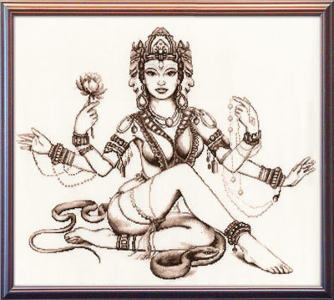
Многообразие путей познания мира
Учитель высшей категории МОУ «СОШ№6»
г.Нягани Мусина Раиса Николаевна

Slide 2
Цели и задачи:
Объяснить понятия и термины:
«уровни человеческих знаний», «мифологическое знание», «рационально-логическое знание», «жизненный опыт», «здравый смысл», «паранаука»
Развивать у учащихся
умения осуществлять комплексный поиск, систематизировать социальную информацию по теме, сравнивать, анализировать, делать выводы
Способствовать
выработке гражданской позиции учащихся

Slide 3
Организационный момент
В истории рассматривались различные виды знаний: рациональное и чувственное, логическое и алогическое, научное и ненаучное, обыденное и художественное, нравственное и философское и др. И далеко не всегда процесс совершается за письменными столами или научных лабораториях. Всякая молитва, говорил В.С.Тургенев, сводится каждому: «господи, сделай так, чтобы дважды два не было четыре».

Slide 4
Проблемные вопросы
-Действительно, нужна ли человечеству вера в чудесное?
-Какую роль играет фантазия в процессе познания мира?
-Помогает ли искусство понять лучше мир?

Slide 5
Тема: Многообразие путей познания мира
ПЛАН
Миф и познание мира
«И опыт, сын ошибок трудных»
Народная мудрость и здравый смысл
Познание средствами искусства
Там, где кончается наука

Slide 6
ВИДЫ ЗНАНИЙ
ЖИТЕЙСКОЕ
НАУЧНОЕ
ПРАКТИЧЕСКОЕ
РАЦИОНАЛЬНОЕ
АНТИНАУЧНОЕ
ИРАЦИОНАЛЬНОЕ
ЛИЧНОСТНОЕ
НЕНАУЧНОЕ
ДОНАУЧНОЕ
ХУДОЖЕСТВЕННОЕ
ПАРАНАУЧНОЕ
ЛЖЕНАУЧНОЕ

Slide 7
Д. Вико
МИФ – ЭТО ПЕРВОЕ ИЗДАНИЕ УМСТВЕННОГО СЛОВАРЯ ЧЕЛОВЕЧЕСТВА

Slide 8
МИФ И ПОЗНАНИЕ МИРА
МИФ –это всегда повествование, причем истинность его не подлежала сомнению, а содержание всегда так или иначе было связано с реальной жизнью людей.
МИФ – это своеобразное моделирование поведения в определенных условиях.
Мифы служили особой «лабораторией» человеческой мысли, в которой были накоплены и систематизированы в определенном порядке социально одобренные образцы поведения на все случаи жизни.
ГЕНРИХ ШЛИМАН

Slide 9
РОЛЬ И ЗНАЧЕНИЕ МИФОВ
Мифы сохраняют жизненный опыт народа
Постигая мифы, человек соотносит свой личный опыт с родовым опытом коллектива, сообщества людей
Обеспечивает преемственность культурного опыта
Создает картину целостной жизни народа
Передает лучшие нравственные качества героев и предлагает им следовать последующим поколениям
Человек черпает знания о принятой в данном обществе системе правил и ценностей

Slide 10
КЛАССИФИКАЦИЯ МИФОВ
Календарные мифы
Биографические мифы

Slide 11
КЛАССИФИКАЦИЯ МИФОВ
Космогонические мифы
Эсхатологические мифы

Slide 12
« И ОПЫТ, СЫН ОШИБОК ТРУДНЫХ…»
В процессе приобретения жизненного опыта
Человек усваивает не только практические
Знания, но и оценки, нормы поведения,
Причем усваивает их как бы исподволь, без
специальных усилий, действуя по образцу.
Практическому знанию, возникающему в
ходе накопления знания опыта, соответствует
И свой язык:
«на глазок»
«чуть-чуть»
«щепотку» и др.

Slide 13
Народная мудрость и здравый смысл
НАРОДНАЯ МУДРОСТЬ – накопленный и выкристаллизованный временем опыт жизнедеятельности народа.
Народная мудрость находит свое отражение в поговорках, пословицах, притчах, сказках, песнях.
«Куй железо пока горячо», «Видит око далеко, а думка еще дальше», «Ум простор – его городьбой не огородишь», «Одно дело делай, а другое не порть» ит.д.
ЗДРАВЫЙ СМЫСЛ – стихийно складывающиеся под воздействием повседневного опыта взгляды людей на окружающую действительность и самих себя причем эти взгляды являются основанием для практической деятельности и морали.

Slide 14
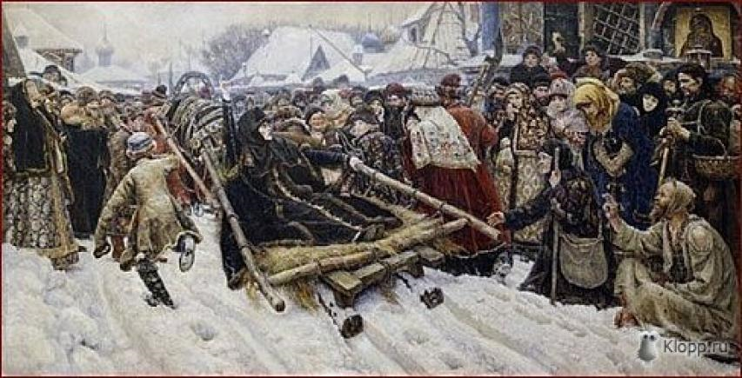
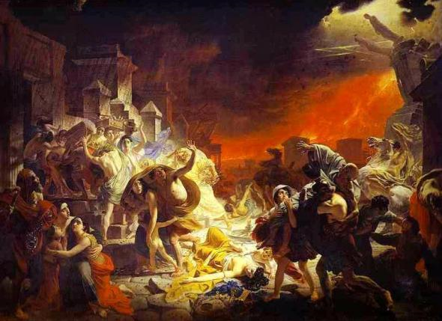
ПОЗНАНИЕ СРЕДСТВАМИ ИСКАССТВА
В ИСКУССТВЕ ВЫРАЖАЕТСЯ ЭСТЕТИЧЕСКОЕ ОТНОШЕНИЕ ЧЕЛОВЕКА К ДЕЙСТВИТЕЛЬНОСТИ. ХУДОЖЕСТВЕННОЕ ПРОИЗВЕДЕНИЕ ДАЕТ ЭМОЦИОНАЛЬНО- ОКРАШЕННОЕ И ЯРКОЕ ПРЕДСТАВЛЕНИЕ НЕ ТОЛЬКО О ТОМ, КАК ВЫГЛЯДЕЛИ ГЕРОИ ПРОШЛОГО, НО И О ТОМ, ЧТО ОНИ ДУМАЛИ И ЧУВСТВОВАЛИ, КАК ВЕЛИ СЕБЯ В ОПРЕДЕЛЕННЫХ ОБСТОЯТЕЛЬСТВАХ, ПОМОГАЕТ ОЩУТИТЬ ДУХ ВРЕМЕНИ

Slide 15
ЗАДАНИЕ
НАЙДИТЕ В ПРИВЕДЕННОМ НИЖЕ СПИСКЕ ПРОИЗВЕДЕНИЯ, ОТРАЖАЮЩИЕ ОБЫДЕННЫЕ ЗНАНИЕ, И ОБВЕДИТЕ ЦИФРЫ ПОД КОТОРЫМИ ОНИ УКАЗАНЫ.
НАЗИДАНИЕ
ЛИЧНЫЙ ОПЫТ
ОБРАЗ
ТРАДИЦИЯ
ЭКСПЕРИМЕНТ
ФОРМАЛИЗАЦИЯ

